Slide 1


<SERBEST KATEGORİ>
Türkçe Doğal Dİl İşleme
8 - 9 Ağustos 2024
D’ASAP

Slide 2

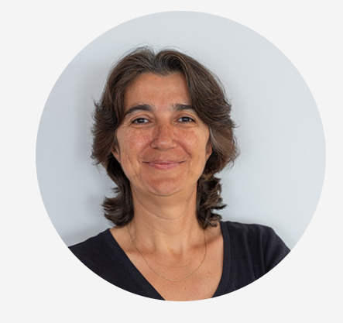
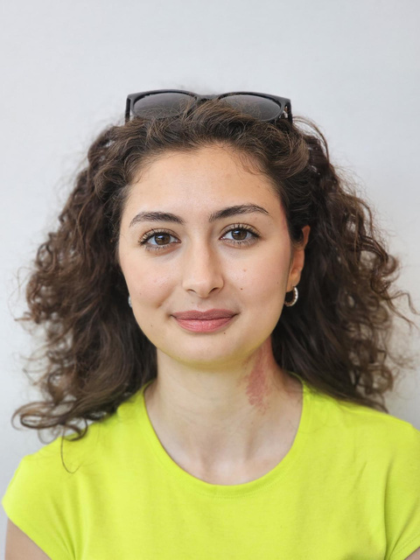
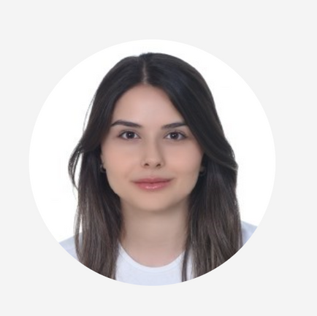
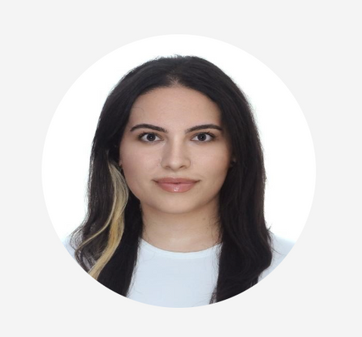
TAKIM ÜYELERİMİZ
Ayça Kumluca
Topallı
Berra Beşer
Ezgi Avcı
Bahar Kaya
Kaptan
-
-
Danışman
Üye
Üye

Slide 3


PROBLEM
Doğal afetler sonrası sosyal medyadaki bilgilerin hızlı ve doğru sınıflandırılamaması, müdahale süreçlerinde gecikmelere ve verimsiz kaynak kullanımına neden olmaktadır.
Bilgi Yığılması
Sınıflandırma Zorluğu
Kaynak Yönetimi
Müdahale Gecikmesi

Slide 4
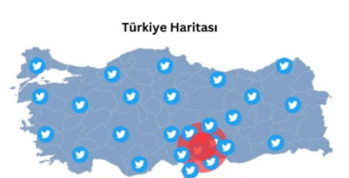


PROJEMİZ VE SAĞLADIĞI ÇÖZÜMLER
Hızlı ve Doğru Sınıflandırma: Sosyal medyada paylaşılan afetle ilgili tweetlerin anında ve doğru bir şekilde sınıflandırılması (Yardım Kurumları ve Organizasyonlar, Acil Durum Yöneticileri)
Gerçek Zamanlı Bilgi Akışı: Yardım kurumlarına hızlı ve doğru bilgi sağlayarak etkin müdahale imkanı (Yardım Kurumları ve Organizasyonlar, Sosyal Medya İzleyicileri)
D’ASAP
Etkili Kaynak Yönetimi: Kaynakların verimli kullanılmasını sağlayarak afet sırasında etkinlik ve verimlilik artırma (Acil Durum Yöneticileri)
Gelişmiş Müdahale Süreçleri: Acil yardım operasyonlarının hızlanması ve iyileştirilmesi (Yardım Kurumları ve Organizasyonlar, Acil Durum Yöneticileri)
Birinci Aşama Sınıflandırma
Deprem
Sel
Yangın
Alakasız
İkinci Aşama Sınıflandırma
Malzeme-Yiyecek
Haber
Arama Kurtarma

Slide 5
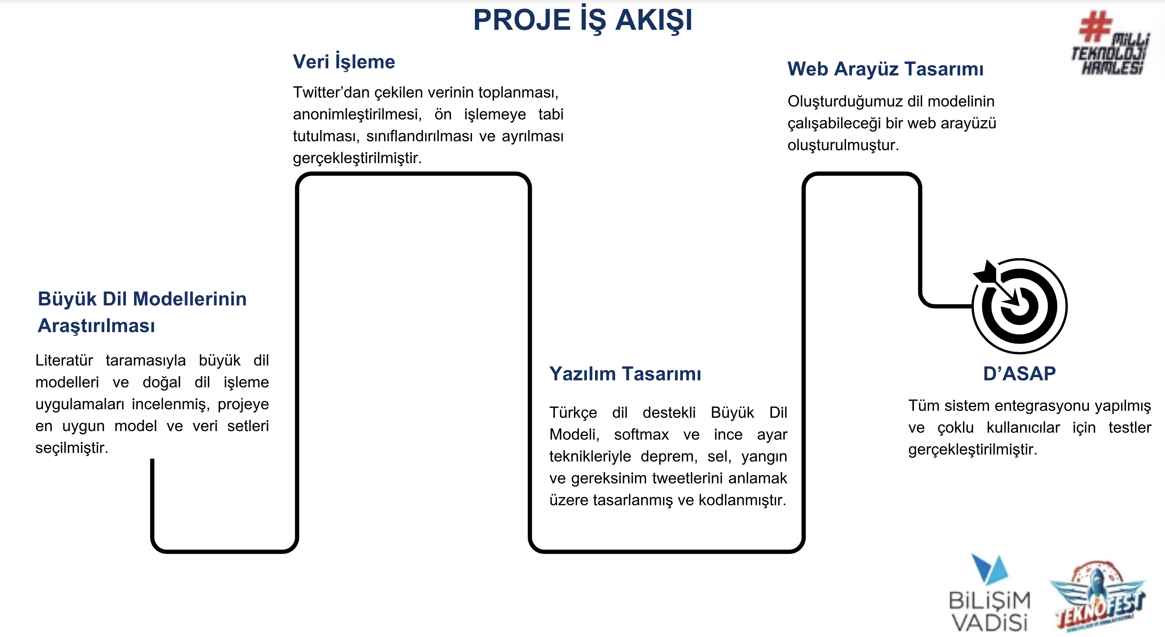

Slide 6




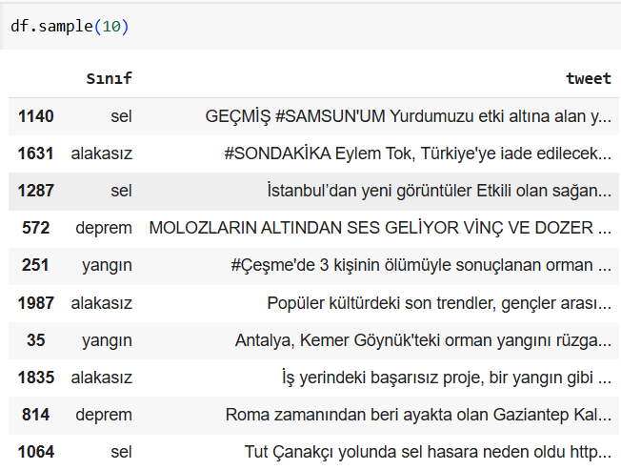
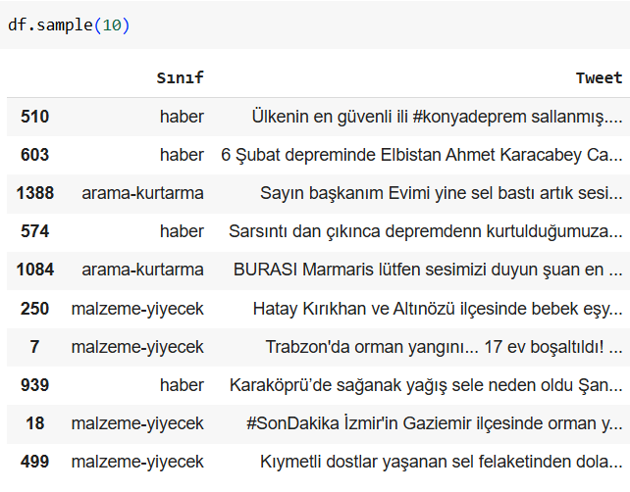
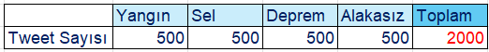
VERİ SETİ HAZIRLAMA
Doğal Afet Veri Seti
İhtiyaç Veri Seti

Slide 7


İstem Mühendisliği
SOFTMAX İSTEMİ
BDM
Deprem
Sel
Tweet’ler
Yangın
Alakasız
Softmax İsteminde Kullanılan BDM’ler

Slide 8
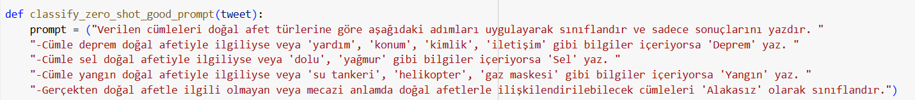
1. İstem Mühendisliği
Düşünce Zinciri ile Sıfır Atış Tekniği (Zero Shot with CoT)
Düşünce Zinciri ile Tek Atış Tekniği (One Shot with CoT)

Slide 9
İSTEM SONUÇLARI
BDM’ler | Sıfır Atış Tekniği ile İstemleme * | Tek Atış Tekniği ile İstemleme *
FacebookAI/xlm-roberta-base | %0.25 | %0.25
burakaytan/roberta-base-turkish-uncased | %0.29 | %0.19
emrecan/bert-base-turkish-cased-mean-nli-stsb-tr | %0.25 | %0.25
dbmdz/bert-base-turkish-128k-uncased | %0.24 | %0.23
*Accuracy Score
İstem Mühendisliği ?
İnce Ayar ?

Slide 10
2. İnce Ayar
2.1. Doğal Afet Sınıflandırması İçin İnce Ayar
BDM’ler | Alakasız * | Sel * | Deprem * | Yangın *
dbmdz/bert-base-turkish-128k-uncased | 0.984615 | 0.984925 | 0.961165 | 0.979798
burakaytan/roberta-base-turkish-uncased | 0.945813 | 0.953368 | 0.940594 | 0.948454
*f1-score
Max Length | Batch Size | Learning Rate | Epoch | AdamW Eps
100 | 16 | 5e-5 | 8 | 1e-8

Slide 11
2.2. İhtiyaç Sınıflandırması İçin İnce Ayar
BDM’ler | Arama - Kurtarma * | Haber * | Malzeme - Yiyecek *
dbmdz/bert-base-turkish-128k-uncased | 0.911917 | 0.945274 | 0.957895
burakaytan/roberta-base-turkish-uncased | 0.877551 | 0.917073 | 0.908108
*f1-score
Max Length | Batch Size | Learning Rate | Epoch | AdamW Eps
100 | 16 | 5e-5 | 8 | 1e-8

Slide 12
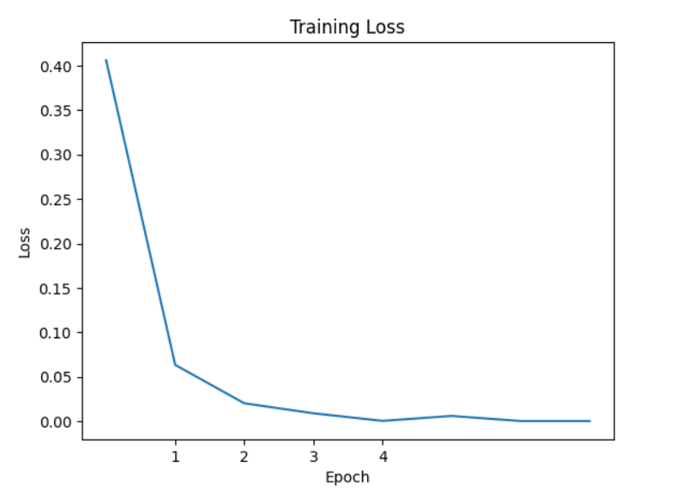
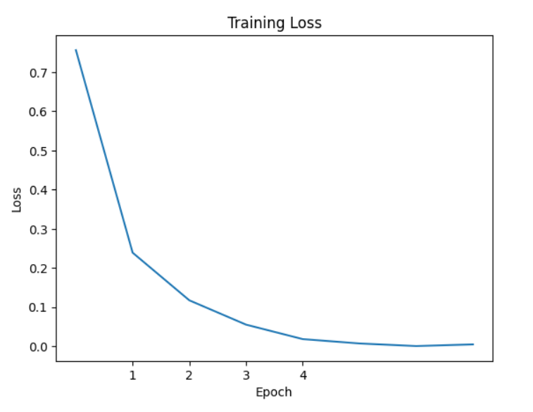
Doğal Afet Sınıflandırması için TurkishBERT
İhtiyaç Sınıflandırması için TurkishBERT
En İyi Parametreler
Max Length | Batch Size | Learning Rate | Epoch | AdamW Eps
100 | 16 | 5e-5 | 8 | 1e-8

Slide 13

PROJE YOL HARİTASI
1) Büyük Veri İşleme Kapasitesi: Proje, daha büyük ve farklı veri setleriyle çalışacak şekilde tasarlanmıştır, bu da daha fazla tweet ve sosyal medya platformunun dahil edilebilmesini sağlar.
2) Gerçek Zamanlı Uygulama Geliştirilmesi: Gerçek zamanlı olarak çalışan bir uygulama veya sistem geliştirilmesi.
Afet anında hızlı müdahale için anlık bildirim ve alarm sistemlerinin eklenmesi.
3)Uygulama Tasarımı: Yardım kurumları ve acil durum yöneticileri için verilerin hızlı ve kolay bir şekilde erişilmesini sağlar.

Slide 14




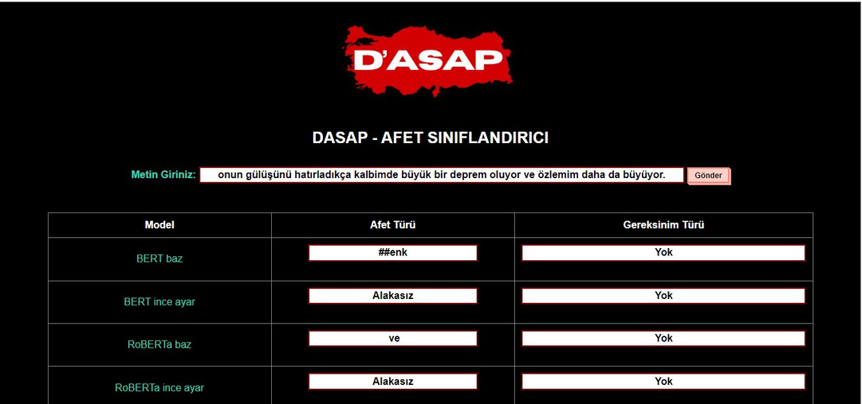

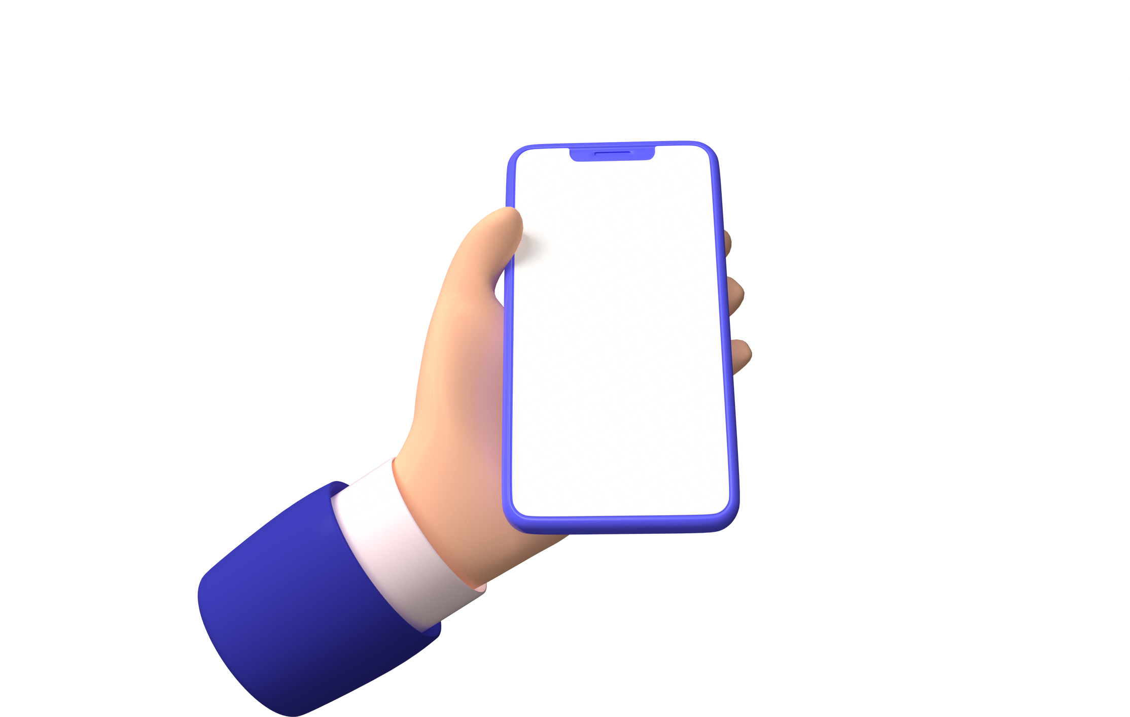
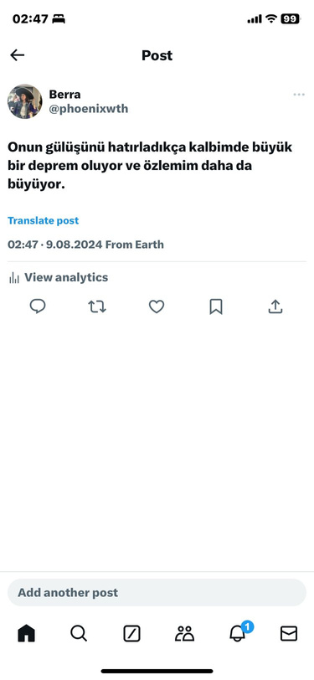


Slide 15
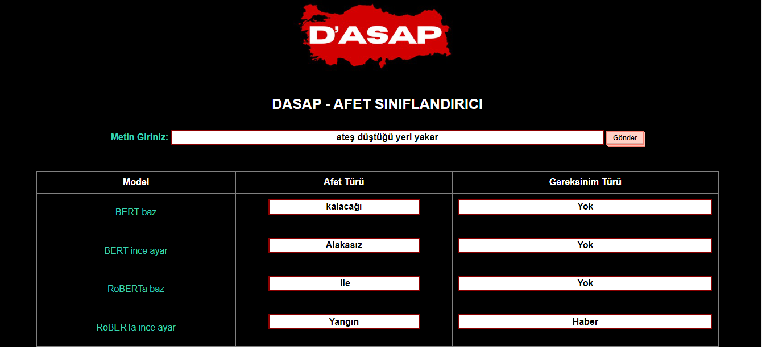

Slide 16
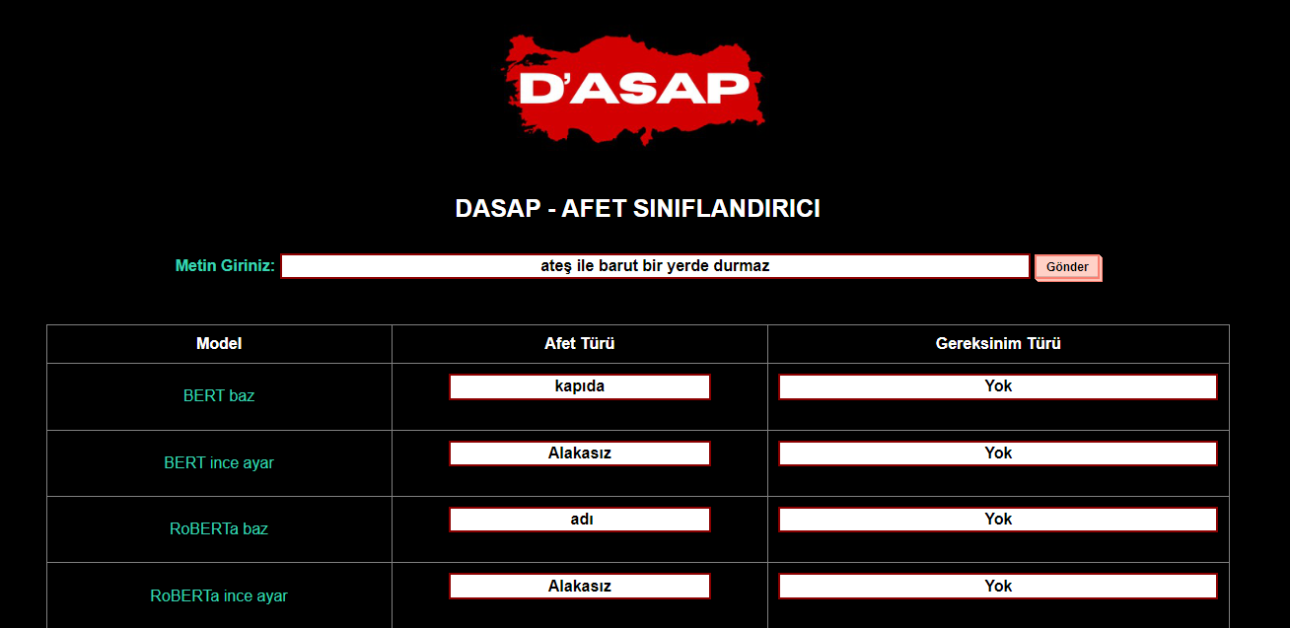

Slide 17
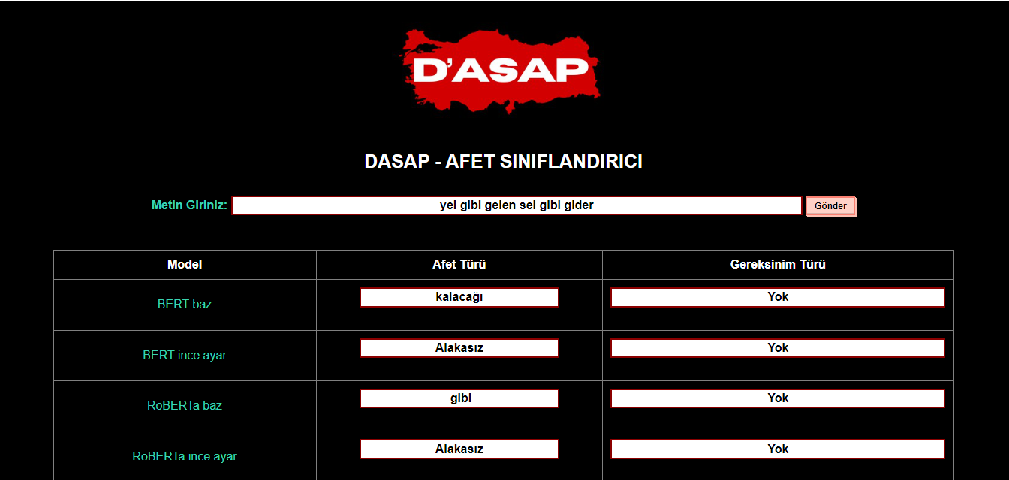

Slide 18
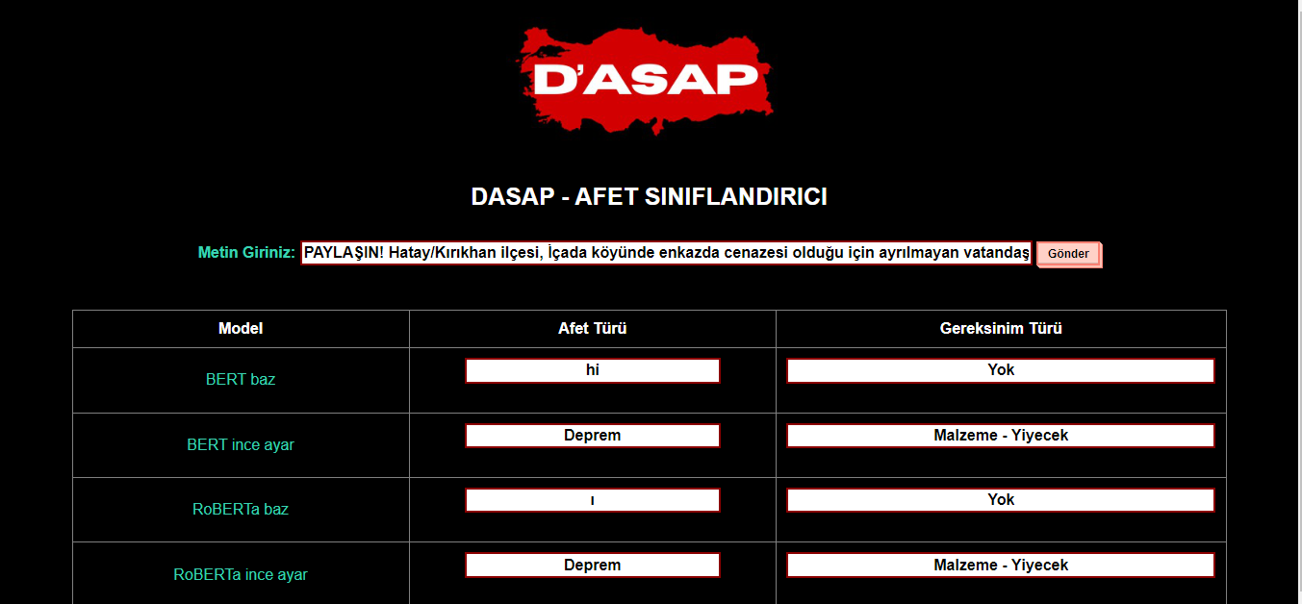

Slide 19
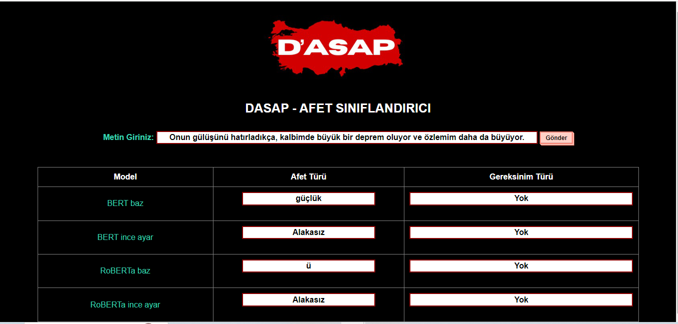

Slide 20
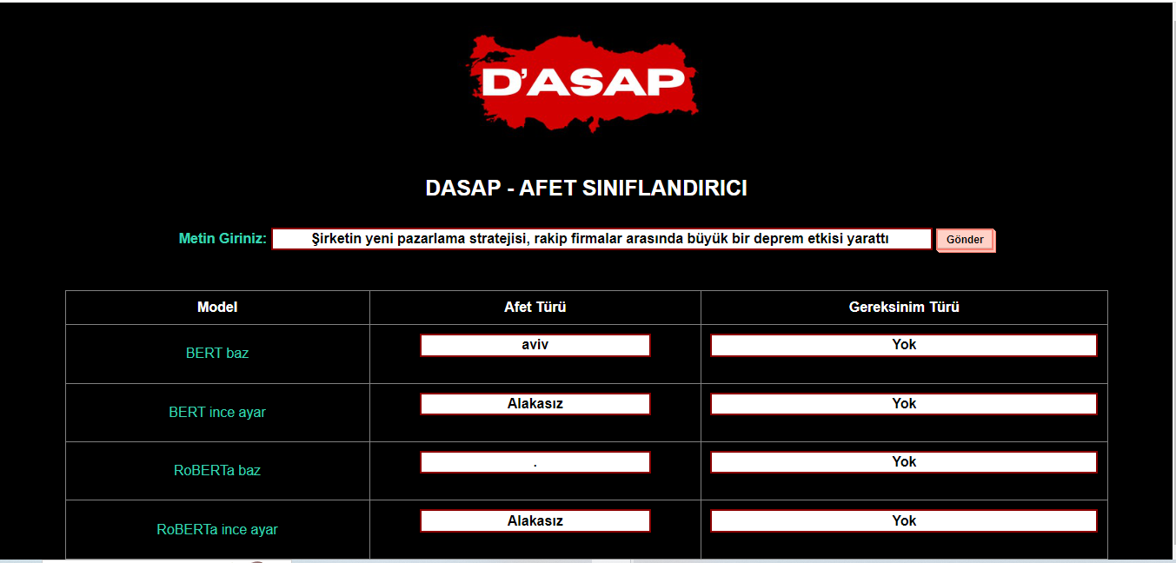

Slide 21


Slide 22
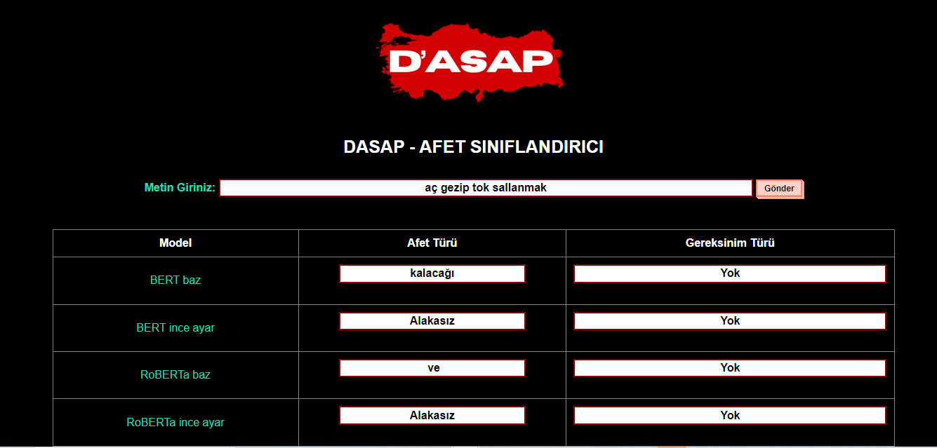

Slide 23
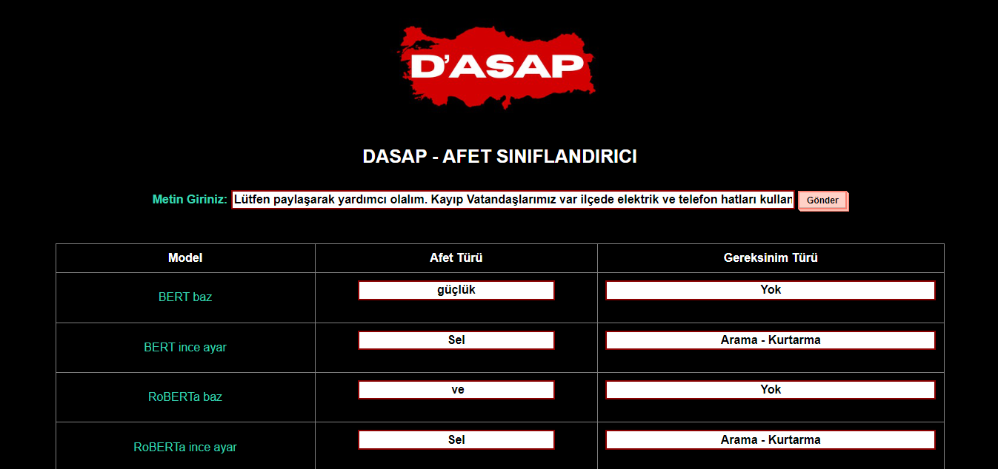

Slide 24
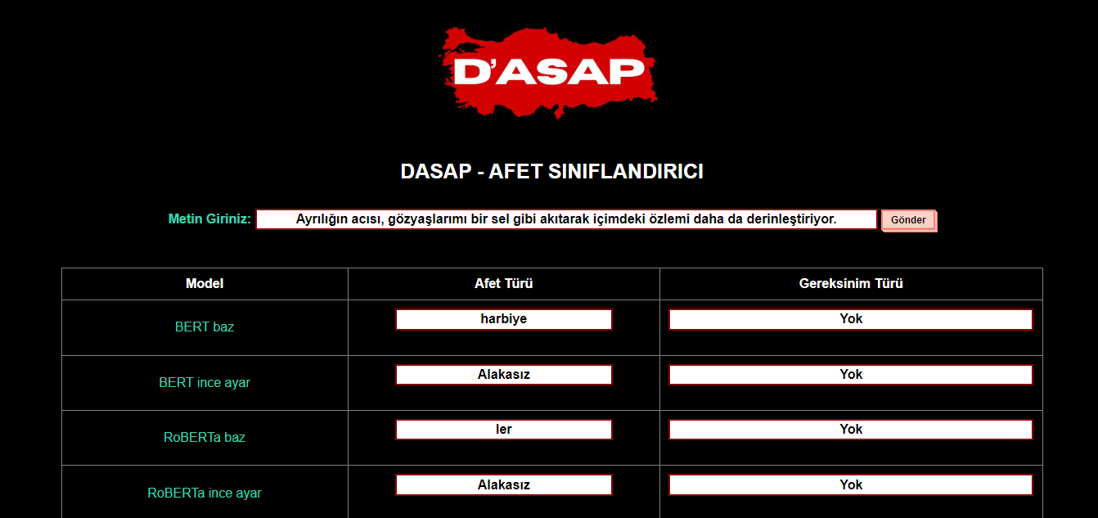

Slide 25
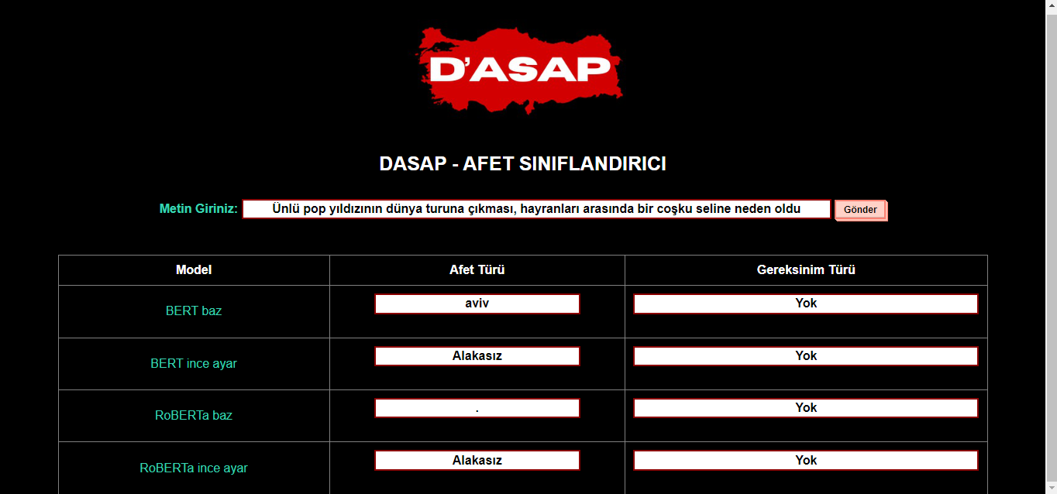

Slide 26
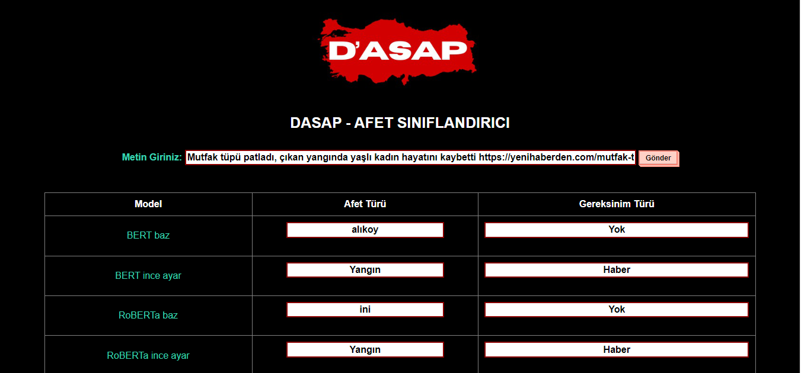

Slide 27
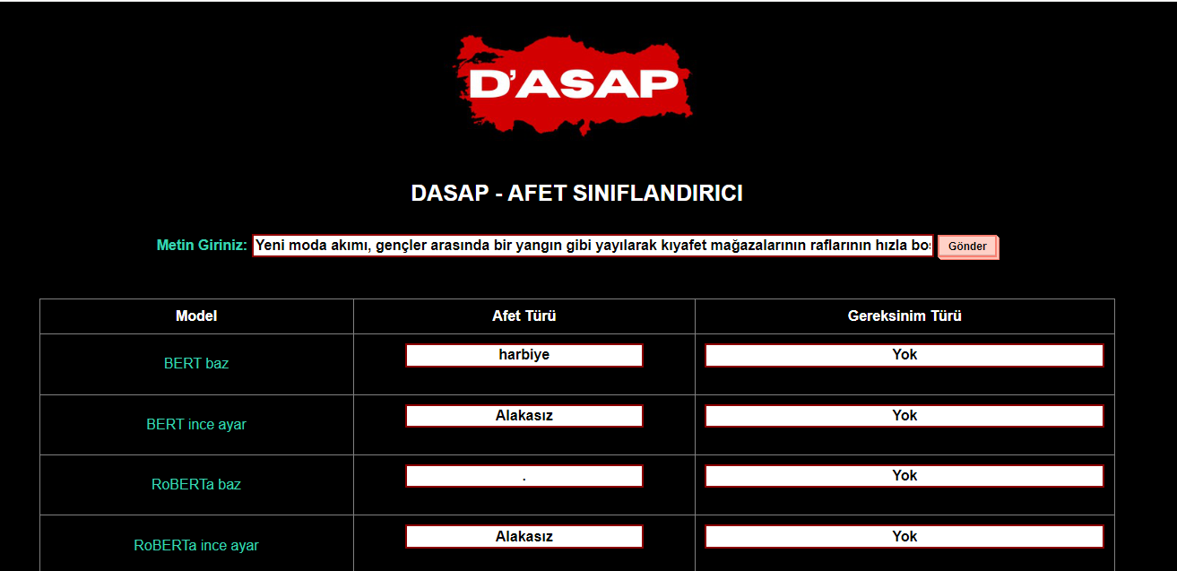

Slide 28
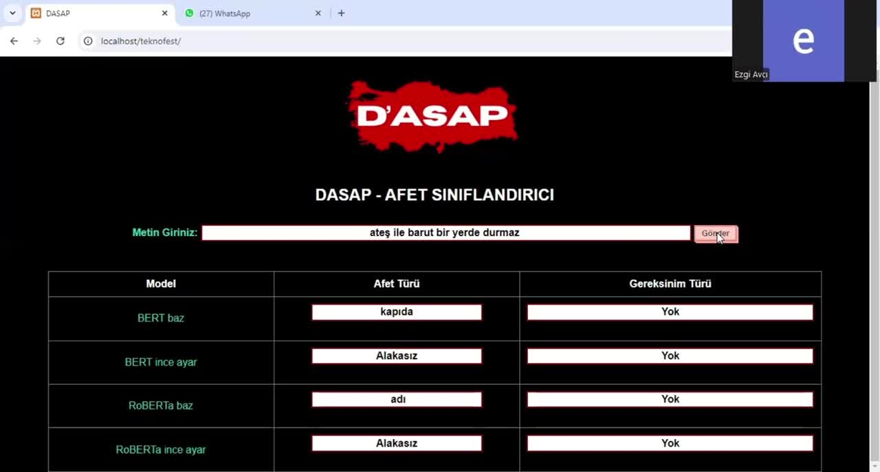
*https://drive.google.com/file/d/1XyiOxtyysHLspCNVncKloamxdcWe1IIi/view

Slide 29
TEŞEKKÜRLER

